Slide 1
Web 应用测试

Slide 2
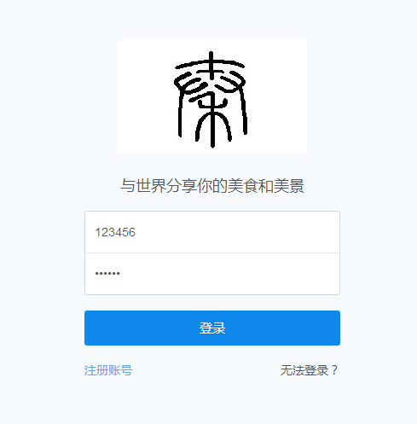
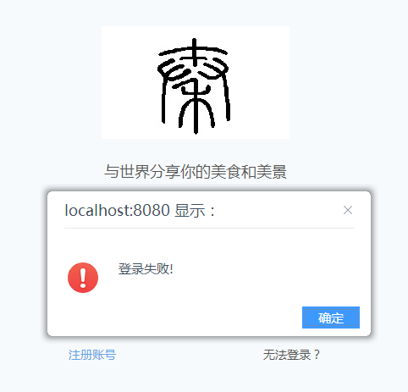
登陆测试
输入用户名123456，密码12346
正确登陆
输入用户名1234567，密码12346
登陆失败

Slide 3
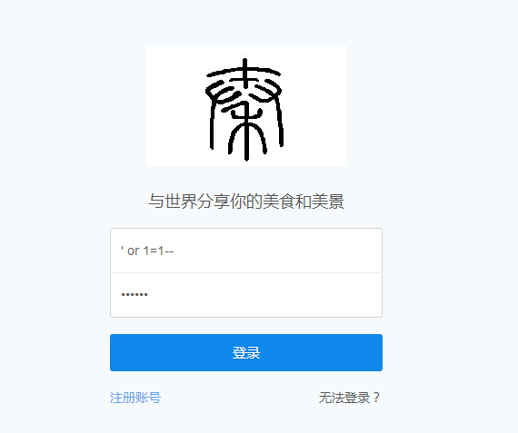
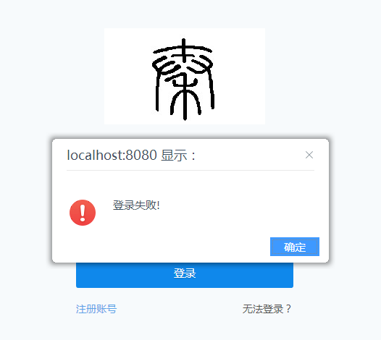
SQL注入测试
输入用户名：’ or 1=1—
密码随便输入，测试
登陆失败，测试成功

